Slide 1
MODUL BIOMECHANIK DER WIRBELSÄULE
Didaktische Einheit D: INSTRUMENTELLE ANALYSE DER WIRBELSÄULE
D.5. Wie interpretiere ich einen Bericht über eine biomechanische instrumentelle Analyse in einem Fall von Wirbelsäulenpathologie?

Slide 2
ZIELE
Lernen, wie man die Ergebnisse einer zervikalen kinematischen Beurteilung in einer pathologischen Population interpretiert.
Erlernen der Interpretation der Ergebnisse einer Beurteilung der zervikalen Muskelkraft in einer pathologischen Population.
Lernen, wie die Ergebnisse einer lumbalen kinematischen Beurteilung in einer pathologischen Population zu interpretieren sind.
Um zu lernen, wie die Ergebnisse der Beurteilung der Lendenkraft in einer pathologischen Population zu interpretieren sind.
Die Ergebnisse der zervikalen und/oder lumbalen biomechanischen Beurteilung anhand klinischer Fälle zu diskutieren.
Notes:
Die Ziele dieser didaktischen Einheit sind:
- Lernen, wie die Ergebnisse der zervikalen kinematischen Beurteilung in einer pathologischen Population zu interpretieren sind.
- Lernen, wie man die Ergebnisse aus der Beurteilung der Halsmuskelkraft in der pathologischen Population interpretiert.
- Lernen, wie die Ergebnisse einer lumbalen kinematischen Beurteilung in einer pathologischen Population zu interpretieren sind.
- Lernen, wie man die Ergebnisse aus der Beurteilung der Lendenkraft in einer pathologischen Population interpretiert.
- Die Ergebnisse einer zervikalen und/oder lumbalen biomechanischen Beurteilung anhand klinischer Fälle zu diskutieren.

Slide 3
INHALT
Pathologische Ergebnisse einer Untersuchung der Halswirbelsäule
Pathologische Ergebnisse einer Lendenwirbelsäulenuntersuchung
Zervikale biomechanische Beurteilung. Klinischer Fall
Lumbale biomechanische Beurteilung. Klinischer Fall
Wichtige Ideen
Notes:
Zu diesem Zweck enthält die didaktische Einheit theoretisches Material, das eine Erklärung der folgenden Konzepte enthält:
Pathologische Ergebnisse einer Beurteilung der Halswirbelsäule durch die Analyse von Bewegung und zervikaler Kraft.
Pathologische Ergebnisse einer Beurteilung der Lendenwirbelsäule durch die Bewertung von Kraft, Beweglichkeit, Muskelaktivität und die Analyse von Aktivitäten des täglichen Lebens.
Die Ergebnisse eines zervikalen klinischen Falls, an dem die Studenten zuvor gearbeitet haben, werden gezeigt und diskutiert.
Abschließend werden die Ergebnisse eines klinischen Falles von Kreuzschmerzen, an dem die Studenten zuvor gearbeitet haben, vorgestellt und diskutiert.
Die didaktische Einheit endet mit der Hervorhebung der wichtigsten Ideen.

Slide 4
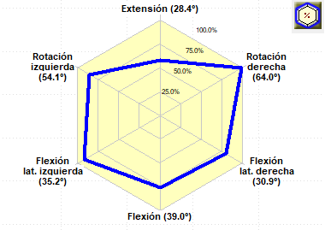
Beurteilung des zervikalen Bewegungsumfangs
MESSGERÄTE: Photogrammetriesystem oder Neigungsmesser.
ART DER ANALYSE: Kinematisch.
GRAFIK: Bewegungsumfang der Halswirbelsäule in den drei Ebenen. Der äußere Rand der Grafik stellt die Normalitätszone dar.
INTERPRETATION DES ERGEBNISSES: Eingeschränkte Mobilität (º) der Halswirbelsäule in verschiedenen Bewegungsachsen. Besonders auffällig ist die Begrenzung der Flexion-Extension, gefolgt von der Linksrotation, bei der auch eine deutliche Asymmetrie gegenüber der Rechtsrotation besteht.
Bewegungsumfang der Halswirbelsäule
Notes:
Um die Ergebnisse zu verstehen, ist es ratsam, jedem auf der Folie hervorgehobenen Abschnitt zu folgen, wenn Sie diese im Unterricht mit den Schülern besprechen.
Welche Messmittel wurden verwendet?
Fällt dieser Datensatz unter irgendeine Art von Analyse?
Was stellt diese Grafik dar?
Wie würden Sie dieses Ergebnis interpretieren?

Slide 5
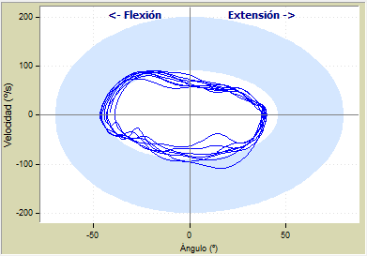
Kinematische Beurteilung der Halswirbelsäule
MESSGERÄTE: Photogrammetrie-System.
ART DER ANALYSE: Kinematisch.
GRAFIK: Winkelgeschwindigkeit (º/s) der Halswirbelsäule gegenüber dem Bereich der Flexions-Extensionsbewegung (º).
INTERPRETATION DES ERGEBNISSES: Langsame Bewegung mit Einschränkung der Halswirbelsäulen-Extension, während die Flexion nahe an den Normalitätsgrenzen liegt.
Beweglichkeit der Halswirbelsäule
Notes:
Um die Ergebnisse zu verstehen, ist es ratsam, jedem auf der Folie hervorgehobenen Abschnitt zu folgen, wenn Sie diese im Unterricht mit den Schülern besprechen.
Welche Messmittel wurden verwendet?
Fällt dieser Datensatz unter irgendeine Art von Analyse?
Was stellt diese Grafik dar?
Wie würden Sie dieses Ergebnis interpretieren?

Slide 6
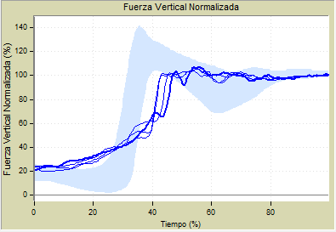
Funktionelle Beurteilung der Lendenwirbelsäule
MESSMITTEL: Dynamometrische Plattform
ART DER ANALYSE: Kinetisch.
GRAFIK: Sie stellt die verschiedenen aufgezeichneten Wiederholungen der Reaktionskraft während der Sitz-Steh-Bewegung dar.
INTERPRETATION DES ERGEBNISSES: Wiederholbarer, aber veränderter Kraftverlauf. Die Steigung der Kurve ist horizontal, wobei die maximale Spitze der Kurve niedriger und zeitlich verzögert ist. Dies bedeutet, dass der erzeugte Schwung nicht ausreicht, um aufzustehen, was mit Schmerzen, Kraftdefizit oder mangelnder Koordination verbunden sein kann.
Aktivität: Aufstehen von einem Stuhl
Notes:
Um die Ergebnisse zu verstehen, ist es ratsam, jedem auf der Folie hervorgehobenen Abschnitt zu folgen, wenn Sie diese im Unterricht mit den Schülern besprechen.
Welche Messmittel wurden verwendet?
Fällt dieser Datensatz unter irgendeine Art von Analyse?
Was stellt diese Grafik dar?
Wie würden Sie dieses Ergebnis interpretieren?

Slide 7
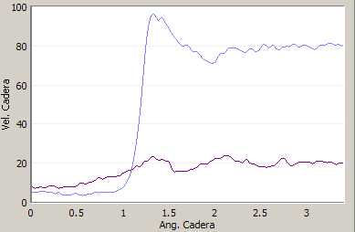
Funktionelle Beurteilung der Lendenwirbelsäule
MESSMITTEL: Dynamometrische Plattform
ART DER ANALYSE: Kinetisch.
GRAFIK: Sie stellt die Reaktionskraft dar, die von jeder unteren Extremität während der Sitz-Steh-Bewegung erzeugt wird.
INTERPRETATION DES ERGEBNISSES: Asymmetrisches Kraftmuster. Erhöhte Gewichtsbelastung der unteren rechten Extremität während des Aufstehens, was eine asymmetrische Bewegung impliziert.
Aktivität: Aufstehen von einem Stuhl
KRAFT-ASYMMETRIE
Notes:
Um die Ergebnisse zu verstehen, ist es ratsam, jedem auf der Folie hervorgehobenen Abschnitt zu folgen, wenn Sie diese im Unterricht mit den Schülern besprechen.
Welche Messmittel wurden verwendet?
Fällt dieser Datensatz unter irgendeine Art von Analyse?
Was stellt diese Grafik dar?
Wie würden Sie dieses Ergebnis interpretieren?

Slide 8
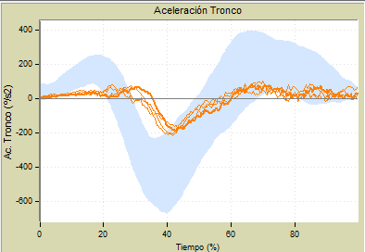
Funktionelle Beurteilung der Lendenwirbelsäule
MESSGERÄTE Photogrammetrie, Inertialsysteme.
ART DER ANALYSE: Kinematisch.
GRAFIK: Sie stellt die Winkelbeschleunigung des Rumpfes in verschiedenen aufgezeichneten Wiederholungen der Sitz-Steh-Bewegung dar.
INTERPRETATION DES ERGEBNISSES: Niedrige Beschleunigungen, was eine langsame Rumpfbewegung bei der Ausführung der Bewegung impliziert.
Aktivität: Aufstehen von einem Stuhl
Notes:
Um die Ergebnisse zu verstehen, ist es ratsam, jedem auf der Folie hervorgehobenen Abschnitt zu folgen, wenn Sie diese im Unterricht mit den Schülern besprechen.
Welche Messmittel wurden verwendet?
Fällt dieser Datensatz unter irgendeine Art von Analyse?
Was stellt diese Grafik dar?
Wie würden Sie dieses Ergebnis interpretieren?

Slide 9
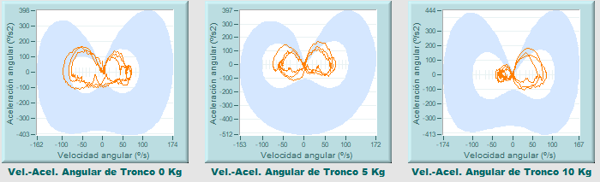
Funktionelle Beurteilung der Lendenwirbelsäule
Aktivität: Heben eines Gewichts
MESSGERÄTE: Photogrammetrie, Inertialsysteme.
ART DER ANALYSE: Kinematisch.
GRAFIK: Sie stellt die Winkelbeschleunigung des Rumpfes gegen seine Winkelgeschwindigkeit in verschiedenen aufgezeichneten Wiederholungen der Bewegung des Hebens eines Gewichts dar. Das Ergebnis wird für steigende Gewichte dargestellt.
INTERPRETATION DES ERGEBNISSES: Geringe Beschleunigung und Geschwindigkeit bei allen Bewegungen, die eine langsame Rumpfbewegung beinhalten. Langsamere Bewegungen werden beobachtet, wenn das Gewicht zunimmt, daher wird die Bewegung schlechter, wenn die gehandhabte Last zunimmt.
Notes:
Um die Ergebnisse zu verstehen, ist es ratsam, jedem auf der Folie hervorgehobenen Abschnitt zu folgen, wenn Sie diese im Unterricht mit den Schülern besprechen.
Welche Messmittel wurden verwendet?
Fällt dieser Datensatz unter irgendeine Art von Analyse?
Was stellt diese Grafik dar?
Wie würden Sie dieses Ergebnis interpretieren?

Slide 10
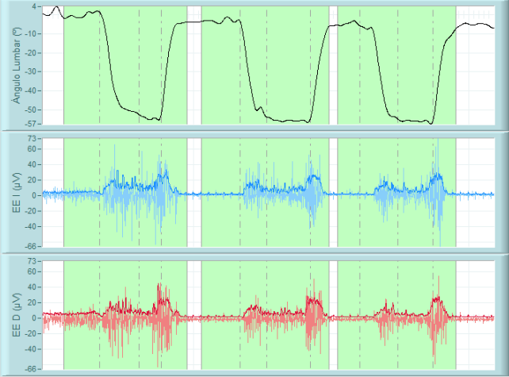
Bewertung des Flexions-Relaxations-Phänomens
MESSGERÄTE: Oberflächen-Elektromyographie (sEMG).
GRAFIK: Kinematische und EMG-Ergebnisse während des Flexions-Relaxations-Tests der Lendenwirbelsäule.
INTERPRETATION DES ERGEBNISSES: Bei maximaler Wirbelsäulenflexion wird keine myoelektrische Stille beobachtet.
Notes:
Um die Ergebnisse zu verstehen, ist es ratsam, jedem auf der Folie hervorgehobenen Abschnitt zu folgen, wenn Sie diese im Unterricht mit den Schülern besprechen.
Welche Messmittel wurden verwendet?
Was stellt diese Grafik dar?
Wie würden Sie dieses Ergebnis interpretieren?

Slide 11

Beispielergebnis
Dieses Foto von Autor unbekannt ist lizenziert unter CC BY-SA-NC Lizenz.
Notes:
Sehen wir uns einige Beispiele an

Slide 12
30-jährige Patientin.
Sie arbeitet als Sachbearbeiterin.
Sie hatte vor 2 Wochen einen Auffahrunfall.
Schmerzen in der Halswirbelsäule.
Behandlung: zervikale Ruhigstellung und Analgetika.
Nach Aufhebung der Ruhigstellung (eine Woche nach dem Unfall) berichtet die Patientin über eingeschränkte Mobilität aufgrund von Schmerzen.
Sie wird in das Biomechanik-Labor überwiesen, um die zervikale Mobilität zu beurteilen und eine Rehabilitationsbehandlung zu verordnen.
Bei der körperlichen Untersuchung fällt vor allem die eingeschränkte aktive Beweglichkeit in den letzten Graden aller Bewegungen auf, bei erhaltener passiver Beweglichkeit, die jedoch schmerzhaft ist. Bei der Palpation: symmetrischer Muskeltonus mit schmerzhaften Punkten in der linken Schläfenregion und im rechten Trapezius.
Zervikaler klinischer Fall
Notes:
Die klinischen Informationen der bewerteten Person werden hier angezeigt; die Ergebnisse der Bewertung werden unten angezeigt.

Slide 13
Die Ergebnisse der in einem Fall durchgeführten funktionellen Beurteilung der Halswirbelsäule werden im Folgenden besprochen. Dieser Test analysiert kinematisch die Bewegung der Halswirbelsäule bei einfachen Aktivitäten, um abnormale oder nicht-funktionelle Bewegungen sekundär zu Halswirbelsäulenschmerzen zu erkennen.
Es wurde das NEDCERVICAL/IBV-Beurteilungsgerät verwendet und die Aufzeichnungstechnik war Photogrammetrie.
Zur Durchführung der Beurteilung vergleicht das System die erhaltenen Parameter mit denen einer Gruppe von Probanden, deren Eigenschaften mit denen des Patienten vergleichbar sind (Datenbanken, die aus normalen und pathologischen Probanden bestehen, segmentiert nach Alter und Geschlecht).
Das Bewertungsprotokoll ist standardisiert und besteht aus zwei Bewegungen:
Limit-Test: Er analysiert die funktionellen Grenzen der Bewegung in jeder Raumrichtung.
Funktionstest (oder Lampentest): er analysiert die Bewegung der Halswirbelsäule, während die Patientin ihren Blick auf die an der Decke angebrachten Lampen richtet.
Notes:
Dieser Test analysiert kinematisch die Bewegung der Halswirbelsäule bei einfachen Aktivitäten, um abnormale oder nicht-funktionelle Bewegungen sekundär zu Halswirbelsäulenschmerzen zu erkennen.
Die zur Durchführung der Beurteilung verwendete Software ist NedCervical/IBV und die Aufnahmetechnik ist die 3D-Photogrammetrie. Um die Bewertung durchzuführen, vergleicht NedCervical/IBV die erhaltenen Parameter mit denen einer Gruppe von Probanden, deren Eigenschaften mit denen des Patienten vergleichbar sind (Datenbanken, die aus normalen und pathologischen Probanden bestehen, segmentiert nach Alter und Geschlecht).

Slide 14
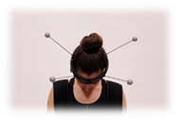
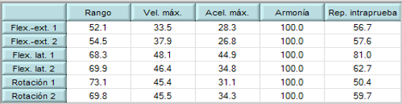
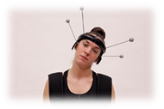
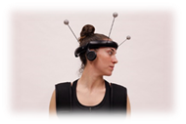

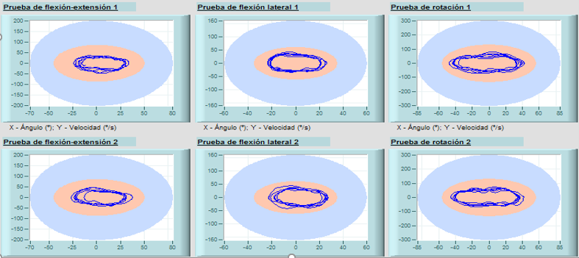
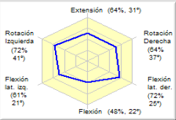
Notes:
Hier können Sie die Ergebnisse des Grenzwerttests in zwei Formaten sehen: im numerischen Format, das in der Parametertabelle angezeigt wird, und im grafischen Format.
Wenn wir die in den Parametertabellen erhaltenen Ergebnisse analysieren, sehen wir, dass die meisten Ergebnisse sehr weit von den 100 % der Normalität entfernt sind, d. h. die Charakteristiken der Bewegung des Patienten bei der Bewegung der Halswirbelsäule sind weit entfernt von einem Bewegungsmuster, das aufgrund seiner Ähnlichkeit mit der Bewegung, die von gesunden Menschen gleichen Alters und Geschlechts ausgeführt wird, als normal angesehen werden würde. Insbesondere waren die Bewegungsbereiche und die Ausführungsgeschwindigkeit sehr gering. Nach den verfügbaren wissenschaftlichen Erkenntnissen sind dies die repräsentativsten Parameter der zervikalen Funktionalität.
Die Tabellen zeigen auch andere Parameter, wie z. B. die Harmonie, die die Homogenität oder Geschmeidigkeit der Bewegung darstellt. In diesem Fall erhielt die Harmonie 100 % der Normalität in allen Wiederholungen und Bewegungen. Darüber hinaus informieren uns die Ergebnisse auch über die Wiederholbarkeit der ausgeführten Bewegung.
Die intratest-Wiederholbarkeit sagt also etwas über die Ähnlichkeit der Zyklen innerhalb derselben Bewegung aus, während die intertest-Wiederholbarkeit etwas über die Ähnlichkeit zwischen zwei verschiedenen Wiederholungen oder Tests desselben Bewegungstyps aussagt, z. B. Beuge-Streckung 1 und Beuge-Streckung 2. In diesem Fall ist nur die Intratest-Wiederholbarkeit von Flexion-Extension und Rotationen reduziert; dennoch kann die Wiederholbarkeit als sehr hoch angesehen werden, wenn beide Tests derselben Bewegung verglichen werden.
Was die grafischen Informationen betrifft, so haben wir einerseits das Sechseck der Bewegung, in dem die verschiedenen vom Patienten erreichten Bereiche dargestellt sind, und andererseits die Darstellung der Beweglichkeit jeder Achse in Bezug auf die Winkelgeschwindigkeit der Bewegung.
Das Sechseck zeigt uns die maximale Beweglichkeit in jeder Bewegungsachse. In diesem Fall lagen alle unter 90 % der Normalität; daher werden sie als Bewegungen mit einem reduzierten Bereich betrachtet, innerhalb derer verschiedene Bewegungsachsen. In dieser Grafik können Sie den Wert jeder Bewegung in Grad sehen.
Die anderen Diagramme (Winkelgeschwindigkeit versus Bewegungsbereich) zeigen, wie weit die verschiedenen Bewegungszyklen vom blauen Band des als Referenz verwendeten Normalmusters entfernt sind.
Außerdem können Sie in dieser Grafik auch die Regelmäßigkeit bzw. Unregelmäßigkeit der Bewegung erkennen. Die 6 Graphen zeigen, dass die Linien einander recht ähnlich sind, was qualitativ darauf hinweist, dass es sich um eine sehr regelmäßige und homogene Bewegung handelt (bewertet im Parameter Harmonie).

Slide 15
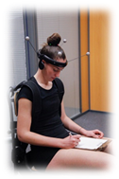
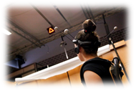
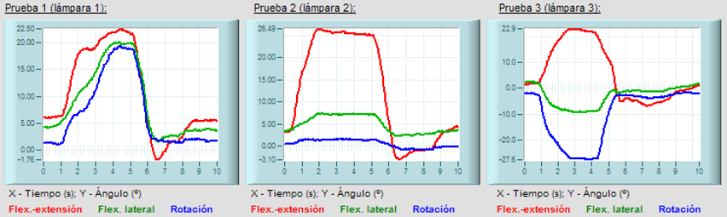
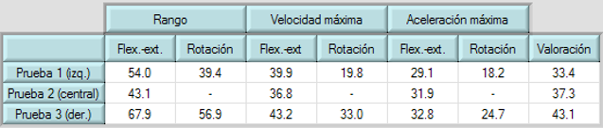
Notes:
Hier sehen wir die Ergebnisse, die die NedCervical/IBV-Bewertungsanwendung bei der Bewertung einer funktionellen Aktivität liefert, in diesem Fall der Aktivität, die Lampentest oder Funktionstest genannt wird.
Bei der Auswertung der Informationen der Parametertabelle sehen wir wieder, dass sie die interessantesten Informationen bei der Bewegungsbeurteilung enthält, nämlich die Reichweite und die maximale Geschwindigkeit der Bewegung. In diesem Fall werden niedrige Prozentsätze der Normalität aufgezeichnet (viel weniger als 100 %), was darauf hinweist, dass die zu beurteilende Person auch diesen Test mit einer vom normalen Muster abweichenden Bewegung der Halswirbelsäule durchführt (reduzierte Reichweite und Geschwindigkeit bei der Durchführung dieser Aktivitäten).
Was die grafischen Informationen betrifft, beobachten Sie, wie die Bewegungen, die der Patient beim Betrachten der einzelnen Lampen ausführt, dargestellt werden. Sie müssen nur die Farbe der Aufzeichnung der Bewegung zuordnen, die sie darstellt.
Erinnern Sie sich daran, dass Lampe 1 sich im oberen linken Bereich des Patienten befindet, also eine Linksdrehung erzeugt, Lampe 2 sich über dem Patienten befindet, also hauptsächlich Extension erfordert, und Lampe 3 sich im oberen rechten Bereich des Patienten befindet, was grundsätzlich eine zervikale Rechtsdrehung beinhaltet. Daher zeigt diese Grafik die Bereiche, die der Patient beim Blick auf jede Lampe in jeder Bewegungsachse ausgeführt hat.

Slide 16

Geändert
Die untersuchte Funktion gilt als normal, wenn der Index der Normalität zwischen 90 und 100 % liegt.
Je niedriger der Index der Normalität ist, desto größer ist der Grad der Funktionsveränderung.
Notes:
Schließlich liefert die Anwendung NedCervical/IBV einen Index als globales Ergebnis.
Der Normalitätsindex gibt Auskunft über die Funktionalität der Halswirbelsäule in Bezug auf die untersuchte Beweglichkeit.
Es gilt als verändert, wenn dieses Ergebnis unter 90 % liegt.
In diesem Fall können wir nach der Überprüfung der Ergebnisse sehen, dass die Funktionalität ein Ergebnis von 56 % erhalten hat, was bedeutet, dass die Mobilität der Halswirbelsäule des Patienten verändert ist, aufgrund eines allgemein reduzierten Bewegungsumfangs und einer sehr langsamen Leistung.

Slide 17
60-jähriger Patient.
Lkw-Fahrer.
Er stürzte vom Lastwagen, was zu einer Keilfraktur von L1 führte.
Er wurde mit einer konservativen Behandlung der Fraktur behandelt.
Die Rückenstütze wurde 3 Monate später entfernt.
Vier Monate nach der Fraktur berichtete er weiterhin über Schmerzen im unteren Rücken, die in die rechte untere Extremität ausstrahlten.
Bei der körperlichen Untersuchung: Schmerzen im unteren Rückenbereich, aber keine Muskelkontraktionen bei der Palpation. Lumbale Flexion ist schmerzhaft. Negative Lasègue und Bragard. Gute Muskelfunktion.
Die durchgeführte MRT zeigt, dass die vordere Keilfraktur des Wirbelkörpers L1 konsolidiert ist und nicht beobachtet werden kann. Es gibt degenerative Anzeichen im Bandscheibenraum von L4-L5 und L5-S1 ohne Beeinträchtigung der beiden Verbindungslöcher.
Lumbaler klinischer Fall
Notes:
Jetzt werden wir die Ergebnisse eines klinischen Falles mit lumbaler Pathologie überprüfen, der mit biomechanischen Tests bewertet wurde.

Slide 18
Nachfolgend werden die Ergebnisse eines Falles nach Durchführung einer Funktionsprüfung der Lendenwirbelsäule besprochen. Dieser Test analysiert kinetisch und kinematisch die Bewegung der Lendenwirbelsäule bei einfachen Aktivitäten, um abnormale oder nicht funktionelle Bewegungen als Folge von Halswirbelsäulenschmerzen zu erkennen.
Es wurde das NEDLUMBAR/IBV-Beurteilungsgerät verwendet und die Aufzeichnungstechnik bestand aus Photogrammetrie und zwei dynamometrischen Plattformen.
Um die Bewertung durchzuführen, vergleicht dieses System die erhaltenen Ergebnisse mit denen einer Gruppe von Probanden, deren Eigenschaften mit denen des Patienten vergleichbar sind (Datenbanken, die aus normalen und pathologischen Patienten bestehen, die nach Alter und Geschlecht segmentiert sind).
Das Bewertungsprotokoll ist standardisiert und besteht aus zwei Bewegungen:
Aktivität des Aufstehens von einem Stuhl.
Aktivität des Hebens von Gewichten.
Die erhaltenen Ergebnisse geben Aufschluss über das ausgeführte Bewegungsmuster durch biomechanische Informationen über Kraft, Beweglichkeit, Beschleunigung und Wiederholbarkeit der Bewegung, unter anderem.
Am Ende wird die Untersuchung der Aktivität in einem Funktionsindex zusammengefasst. Wenn das Ergebnis dieses Index höher als 90 % ist, liegt die Fähigkeit der untersuchten Person, die Aktivität auszuführen, im Bereich der Normalität.
Notes:
Dieser Test analysiert kinetisch und kinematisch die Bewegung der Lendenwirbelsäule bei einfachen Aktivitäten, um abnormale oder nicht-funktionelle Bewegungen sekundär zu lumbalen Schmerzen zu erkennen. Die für die Beurteilung verwendete Software war NedLumbar/IBV und die Aufnahmetechnik 3D-Photogrammetrie und kraftdynamometrische Plattformen. Zur Durchführung der Bewertung vergleicht NedLumbar/IBV die erhaltenen Parameter mit denen einer Gruppe von Probanden, deren Eigenschaften mit denen des Patienten vergleichbar sind (Datenbanken bestehend aus normalen und pathologischen Probanden, segmentiert nach Alter und Geschlecht).
Am Ende wird die Untersuchung der Aktivität in einem Funktionsindex zusammengefasst. Wenn das Ergebnis dieses Index höher als 90 % ist, liegt die Fähigkeit der untersuchten Person, die Aktivität auszuführen, im Bereich der Normalität.

Slide 19
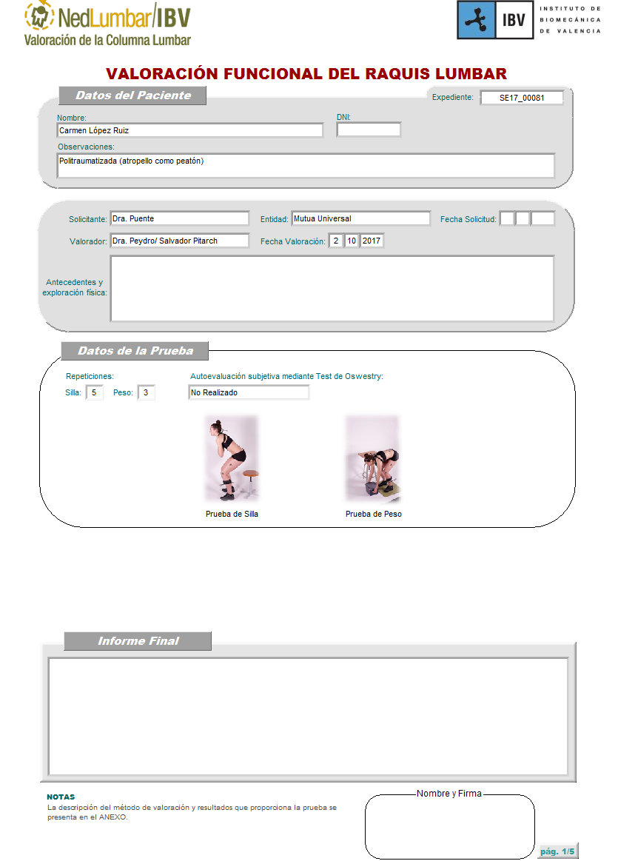
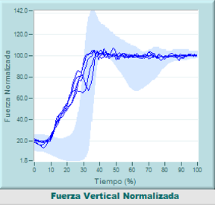
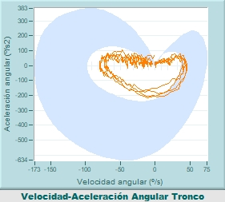
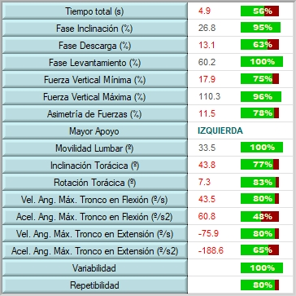
Notes:
Dieser Bildschirm zeigt die numerischen und grafischen Ergebnisse der biomechanischen Analyse der Sitz-Steh-Aktivität.
Wir werden uns einige der Parameter ansehen, wie z. B. die Ausführungszeit der Aktivität, die Reaktionskraft, die Winkelgeschwindigkeit und die Beschleunigung des Rumpfes, die Wiederholbarkeit bei der Ausführung der Bewegung, und wir werden mit einem Index abschließen, der die globale Funktionalität zusammenfasst, sowie die Indizes, die wir auf den Funktionsskalen gesehen haben.
Der Patient benötigte 4,9s für die Ausführung der Aktivität, ein Wert, der im Vergleich zu den als Referenz verwendeten Normalitätsdaten sehr hoch ist (er liegt unter 90 %, was die Grenze ist, die in diesem Bewertungssystem als normal gilt). Dies bedeutet, dass die bewertete Person die Aktivität sehr langsam ausführt. Langsame Bewegungen werden mit Schmerzen in Verbindung gebracht.
Weitere interessante Parameter bei der Analyse dieser Aktivität und innerhalb der Wirbelsäulenpathologie sind die maximale vertikale Kraft und die Asymmetrie der Kräfte. In diesem Fall hat der Patient Schwierigkeiten bei dem Schwung zum Aufstehen (beobachten Sie den Beginn der Steigung der Reaktionskraftkurve). Diese Horizontalisierung der Kurve deutet auf Schwierigkeiten bei der Ausführung der Bewegung hin. Beachten Sie auch, dass es eine signifikante Kraftasymmetrie gibt (78 % der Normalität), was bedeutet, dass der Patient mit größerer Gewichtsbelastung auf der linken unteren Extremität aufsteht. Dieses Ergebnis kann mit der Ausstrahlung von Schmerzen auf das rechte Bein zusammenhängen.
Was die Ergebnisse für die Winkelgeschwindigkeit und die Beschleunigung des Rumpfes während der Bewegung betrifft, so liegen sie alle außerhalb der Daten, die als Referenz der Normalität gelten. grundsätzlich in der Endphase der Bewegung (Extensionsphase, in der das Körpergewicht vom Stuhl auf beide unteren Gliedmaßen übertragen wird). Diese Ergebnisse bedeuten, dass die von der Wirbelsäule ausgeführte Bewegung langsam ist, hauptsächlich in der Extensionsphase.
Die Wiederholbarkeit der Bewegungen war ebenfalls gut und stimmte mit einem Schmerzbewegungsmuster überein.
Die endgültige Information, die das NedLumbar/IBV-Bewertungssystem als globales Ergebnis der Analyse dieser Aktivität liefert, wird als Index ausgedrückt. Der Normalitätsindex informiert über die Funktionalität der Patienten in Bezug auf ihre Mobilität zur Durchführung dieser Aktivität. Die Funktionalität wird als verändert angesehen, wenn dieses Ergebnis unter 90% liegt. In diesem Fall ergab der Funktionalitätsindex (Global Assessment) ein Ergebnis von 71 %, was darauf hinweist, dass die Funktionalität des Patienten bei der Ausführung dieser Aktivität verändert ist und das Bewegungsmuster aufgrund der gefundenen Daten mit einer durch Kreuzschmerzen verursachten Veränderung vereinbar wäre.

Slide 20
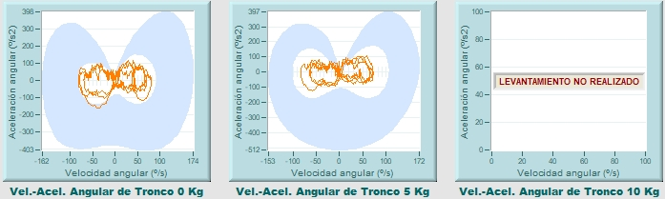
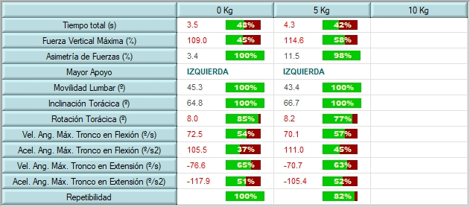
Notes:
Dieser Bildschirm zeigt die numerischen und grafischen Ergebnisse der biomechanischen Analyse der Aktivität des Hebens eines Gewichts. Wenn wir die auf der vorherigen Folie besprochenen Parameter (Leistungszeit, maximale vertikale Kraft, Asymmetrie der Kräfte, Winkelgeschwindigkeit und Beschleunigung) betrachten, sehen die Ergebnisse wie folgt aus:
Die Zeit, die der Patient für die Durchführung der Aktivität benötigte, war für die beiden angehobenen Gewichte hoch; außerdem nimmt sie zu (der Proband ist langsamer), wenn das angehobene Gewicht zunimmt. In beiden Fällen ist sie mit 48% und 42% der Normalität weit entfernt. Langsame Bewegungen sind mit Schmerzen verbunden; außerdem konnte der Patient in diesem Fall nicht die maximale Last des angewandten Protokolls heben.
Was die Reaktionskraft betrifft, so hob der Patient das Gewicht nur schwer an. Die maximale Vertikalkraft ist im Vergleich zu den Normalwerten vermindert, und obwohl keine Asymmetrie vorliegt, ist die Gewichtsbelastung auf der linken Seite immer noch größer, was mit dem Ergebnis des vorherigen Tests übereinstimmt.
Was die Ergebnisse zur Winkelgeschwindigkeit und Beschleunigung des Rumpfes während der Bewegung betrifft, so liegen sie alle außerhalb der Normalitätsreferenz, und zwar grundsätzlich in der Endphase der Bewegung (Hüfthebungsphase). Diese Ergebnisse bedeuten, dass die von der Wirbelsäule ausgeführte Bewegung während der gesamten Bewegung langsam und kontrolliert ist; außerdem verschlechtert sie sich deutlich, wenn das Gewicht zunimmt.
Die Wiederholbarkeit der Bewegungen war ebenfalls gut und stimmte mit dem Bewegungsmuster des Schmerzes überein.
Im Allgemeinen zeigen alle Daten eine Verschlechterung im Vergleich zur gleichen Bewegung mit weniger Gewicht.
Die endgültige Information, die das NedLumbar/IBV-Bewertungssystem als globales Ergebnis der Analyse der Aktivität anzeigt, d. h. 65 %, weist darauf hin, dass die Funktionalität des Patienten bei der Ausführung dieser Aktivität verändert ist und das Bewegungsmuster aufgrund der gefundenen Daten mit einer Veränderung aufgrund von Kreuzschmerzen vereinbar ist.

Slide 21


Aktivität Klasse
Arbeiten an klinischen Fällen (Dokumente)
Notes:
Die Studenten müssen die Ergebnisse, die sie in dem ihnen vorgegebenen klinischen Fall finden, in einem Dokument lesen und interpretieren.
Um die Ergebnisse zu interpretieren, folgen die Schüler dem auf der nächsten Folie gezeigten Leitfaden mit Fragen.
Die Schüler diskutieren unter Anleitung des Lehrers die Ergebnisse.
Diese Aktivität kann entweder einzeln oder in Gruppen durchgeführt werden.
Der Lehrer hat die Antworten.

Slide 22
Fragenkatalog für den zervikalen Fall
Besteht eine Einschränkung der zervikalen Beweglichkeit?
Welches ist die am meisten eingeschränkte Bewegung?
Führt er schnelle Nackenbeugungs- und -streckungsbewegungen aus?
Gibt es eine Asymmetrie in der Bewegung?
Führt er anhand der Grafik wiederholbare Bewegungen aus?
Gibt es eine Verbesserung in der zweiten Sitzung zur biomechanischen Beurteilung?
Notes:
Die Schüler versuchen, nachdem sie die Besprechung des bereitgestellten klinischen Falls gelesen haben, diese Fragen zu beantworten und diskutieren sie dann mit dem Lehrer und dem Rest der Klasse.
Der Lehrer kann eine Online-Methode wie Kahoot verwenden, um die Antworten zu sammeln.

Slide 23
Gehäuse-Lösung
Liegt bei der Erstbeurteilung eine Einschränkung der zervikalen Mobilität vor? Ja
Welche ist die am meisten eingeschränkte Bewegung? Flexion
Führt er schnelle Nackenflexions-Extensionsbewegungen aus? Nein. Sie sind langsam.
Gibt es eine Asymmetrie in der Bewegung? Nein
Führt er anhand der Grafik wiederholbare Bewegungen aus? Zum Beispiel bei Rotationen. Ja
Gibt es eine Verbesserung in der zweiten biomechanischen Bewertungssitzung? Ja
Notes:
Der Lehrer kann eine Methode wie Kahoot verwenden, um die Antworten der Schüler zu sammeln.
Die gültige Antwort ist in rot dargestellt. Die Antworten der Schüler sollten in der gleichen Art und Weise erfolgen.
Der Professor hat das gleiche Dokument des klinischen Falles, das den Studenten zur Verfügung gestellt wird, aber mit einem Abschnitt für die Interpretation der Ergebnisse, um bei der Diskussion des Falles mit den Studenten zu helfen.

Slide 24
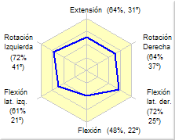
Lösungen:
Liegt bei der Erstbeurteilung eine Einschränkung der zervikalen Mobilität vor?
Notes:
Ja

Slide 25
Lösungen:
Welches ist die am meisten eingeschränkte Bewegung?
Notes:
Beugung.
Sie sind alle eingeschränkt, wobei die Beugung die am meisten eingeschränkte Bewegung ist.

Slide 26
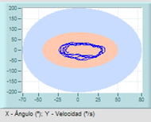
Lösungen:
Führt er schnelle Nackenbeugungs- und -streckungsbewegungen aus?
Notes:
Nicht.
Die Geschwindigkeit ist sehr langsam. Sie ist sowohl in der Flexion als auch in der Extension sehr weit vom Referenzmuster entfernt.

Slide 27
Lösungen:
Gibt es eine Asymmetrie in der Bewegung?
Notes:
Nein.
Die Einschränkung ist generalisiert; es gibt keine signifikanten Unterschiede bei lateralen Bewegungen wie Rotationen und lateralen Flexionen.

Slide 28
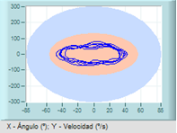
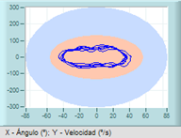
Lösungen:
Führt er anhand der Grafik wiederholbare Bewegungen aus? Zum Beispiel in Rotationen.
Notes:
Ja.
Das Bewegungsmuster (Geschwindigkeit und Reichweite) ist recht ähnlich.

Slide 29
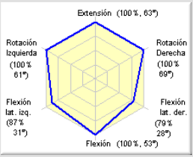
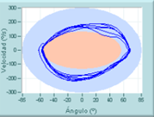
Lösungen:
Gibt es eine Verbesserung in der zweiten Sitzung zur biomechanischen Beurteilung?
Notes:
Ja.
Es ist deutlich zu erkennen, dass sowohl die Mobilität als auch die Geschwindigkeit zugenommen haben.

Slide 30
Fragenkatalog des Lumbalkoffers
Erhöht sich die Zeit, die für die Ausführung der einzelnen Aktivitäten benötigt wird?
Gibt es ein Element in den Graphen des Aufstehens, das Sie mit Schwierigkeiten bei der Ausführung einer solchen Bewegung in Verbindung bringen können? Warum? (Diskutieren Sie mit der Lehrkraft)
Glauben Sie, dass die Geschwindigkeit der Bewegung des Rumpfes schnell ist und einer normalen Bewegung entspricht?
Können Sie bei der Durchführung der Aktivität eine Asymmetrie in der Abstützung feststellen?
Hat sich der Patient im Vergleich zur vorherigen Sitzung verbessert? Warum? (Diskutieren Sie mit der Lehrkraft)
Notes:
Nach dem Lesen der Übersicht über den vorgestellten klinischen Fall beantworten die Schüler diese Fragen und diskutieren sie anschließend mit dem Lehrer und dem Rest der Klasse.

Slide 31
Gehäuse-Lösung
Erhöht sich der Zeitaufwand für die Durchführung der einzelnen Aktivitäten? Ja
Gibt es ein Element in den Graphen des Aufstehens, das Sie mit Schwierigkeiten bei der Ausführung einer solchen Bewegung in Verbindung bringen können? Warum? (Diskutieren Sie mit der Lehrkraft) Ja
Glauben Sie, dass die Bewegungsgeschwindigkeit des Rumpfes schnell ist und einer normalen Bewegung entspricht? Nein
Können Sie bei der Durchführung der Aktivität eine Asymmetrie der Stütze feststellen? Ja
Hat sich der Patient im Vergleich zur vorherigen Sitzung verbessert? Warum?
Notes:
Nach dem Lesen der Übersicht über den vorgestellten klinischen Fall beantworten die Schüler diese Fragen und diskutieren sie anschließend mit dem Lehrer und dem Rest der Klasse.

Slide 32
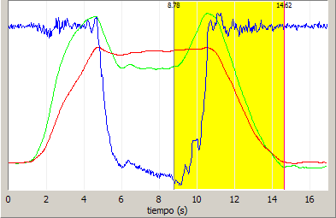
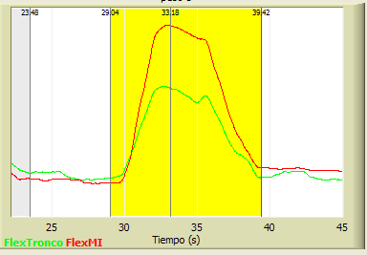
Lösungen:
Erhöht sich die Zeit, die für die Ausführung der einzelnen Aktivitäten benötigt wird?
Notes:
Ja
Eine Person ohne Probleme kann in weniger als 2 Sekunden von einem Stuhl aufstehen. Etwas Ähnliches passiert beim Heben eines Gewichts. Sie können sich die Diagramme ansehen, die Ihnen gegeben wurden und die ein normales Zeitintervall identifizieren.

Slide 33
Lösungen:
Gibt es ein Element in den Graphen des Aufstehens, das Sie mit Schwierigkeiten bei der Ausführung einer solchen Bewegung in Verbindung bringen können?
Notes:
Ja
Die Schwingungen der vertikalen Reaktionskraft, wenn der Proband zu steigen beginnt.

Slide 34
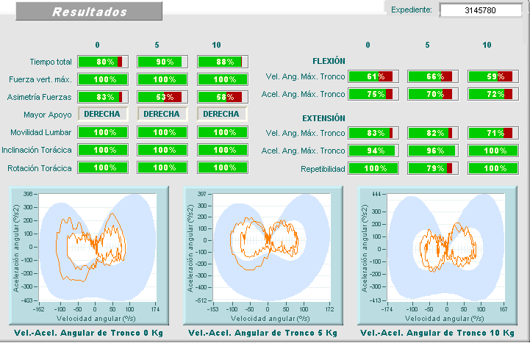
Lösungen:
Glauben Sie, dass die Geschwindigkeit der Bewegung des Rumpfes schnell ist und einer normalen Bewegung entspricht?
Notes:
Nein
Beim Vergleich mit den Referenzwerten sind die Ergebnisse eingeschränkt. Niedrige Geschwindigkeit beim Bücken, um ein Gewicht anzuheben.

Slide 35
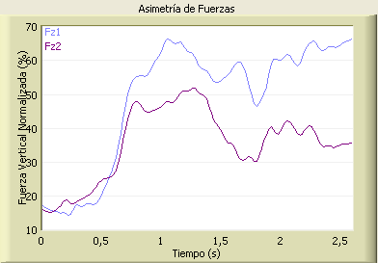
Lösungen:
Können Sie eine Asymmetrie in der Unterstützung der beiden unteren Gliedmaßen bei der Ausführung der Aktivität feststellen?
Notes:
Ja
Die rechte untere Extremität trägt mehr Gewicht (Fz1) als die linke.

Slide 36
Hat sich der Patient im Vergleich zur vorherigen Sitzung verbessert?
Diskutieren Sie in der Gruppe, warum
Notes:
Diese Frage bleibt für eine Diskussion offen. Die Schüler sollten diskutieren, warum sie denken, dass sich der Patient verbessert hat und ihre Antworten begründen.

Slide 37
Wichtige Ideen
Die biomechanischen Analysetechniken, die es uns ermöglichen, die Festigkeit und Beweglichkeit der Wirbelsäule zu kennen, liefern objektive Informationen über ihre Funktionalität.
Der Bewegungsumfang sowohl der Lendenwirbelsäule als auch der Halswirbelsäule kann mit biomechanischen Analyseverfahren analysiert werden. Eingeschränkte Bewegungsbereiche sind ein häufiges Ergebnis bei Menschen mit Schmerzen.
Die Kraft kann auch bei Personen mit Schmerzen im unteren Rückenbereich beurteilt werden, hauptsächlich mit isokinetischen Systemen. Zu den häufigsten Ergebnissen gehören eine Abnahme der Kraft zusammen mit Veränderungen im Verhältnis zwischen Agonist und Antagonist der Muskeln.
Ein weiterer Test, der sich auf die Muskelaktivität bei Menschen mit Schmerzen im unteren Rücken bezieht, ist die Flexions-Relaxations-Analyse. Das Ergebnis dieses Tests ist normalerweise verändert, da das als myoelektrische Stille bekannte Phänomen verschwindet.
Die Bewegungsmuster bei Aktivitäten des täglichen Lebens können auch bei Menschen mit Kreuzschmerzen beurteilt werden. Die Ergebnisse dieser biomechanischen Analyse messen die funktionelle Veränderung und dienen als Leitfaden zur Überwachung des Patientenfortschritts.
Um zuverlässige Ergebnisse zu erhalten, erfordern all diese Tests hoch standardisierte Messprotokolle und eine gute Beherrschung der angewandten Aufzeichnungstechniken.
Notes:
Um die Lektion abzuschließen, heben wir die wichtigsten Ideen hervor:
Wirbelsäulenschmerzen haben eine hohe Prävalenz im klinischen Bereich und verursachen häufig eine Veränderung der Beweglichkeit der Wirbelsäule.
Die biomechanischen Analysetechniken, die es uns ermöglichen, die Festigkeit und Beweglichkeit der Wirbelsäule zu kennen, liefern objektive Informationen über ihre Funktionalität.
Der Bewegungsumfang sowohl der Lendenwirbelsäule als auch der Halswirbelsäule kann mit biomechanischen Analyseverfahren analysiert werden. Eingeschränkte Bewegungsbereiche sind ein häufiges Ergebnis bei Menschen mit Schmerzen.
Die Kraft kann auch bei Personen mit Schmerzen im unteren Rückenbereich beurteilt werden, hauptsächlich mit isokinetischen Systemen. Zu den häufigsten Ergebnissen gehören eine Abnahme der Kraft zusammen mit Veränderungen im Verhältnis zwischen Agonist und Antagonist der Muskeln.
Ein weiterer Test, der sich auf die Muskelaktivität bei Menschen mit Schmerzen im unteren Rücken bezieht, ist die Flexions-Relaxations-Analyse. Das Ergebnis dieses Tests ist normalerweise verändert, da das als myoelektrische Stille bekannte Phänomen verschwindet.
Die Bewegungsmuster bei Aktivitäten des täglichen Lebens können auch bei Menschen mit Kreuzschmerzen beurteilt werden. Die Ergebnisse dieser biomechanischen Analyse messen die funktionelle Veränderung und dienen als Leitfaden zur Überwachung des Patientenfortschritts.
Um zuverlässige Ergebnisse zu erhalten, erfordern all diese Tests hoch standardisierte Messprotokolle und eine gute Beherrschung der angewandten Aufzeichnungstechniken.

Slide 38
Die Unterstützung der Europäischen Kommission für die Erstellung dieser Veröffentlichung stellt keine Billigung des Inhalts dar, welcher nur die Ansichten der Verfasser wiedergibt, und die Kommission kann nichtfür eine etwaige Verwendung der darin enthaltenen Informationen haftbar gemacht werden.

